Slide 1
4.6 谓词逻辑中的推理

Slide 2
本讲内容
1、
谓词逻辑中的逻辑蕴涵式
2、
谓词逻辑中的基本推理规则
3、
谓词逻辑中的自然推理系统

Slide 3
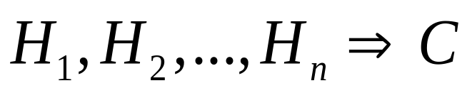
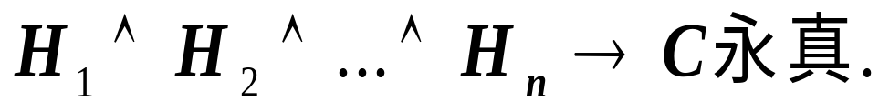
1. 逻辑蕴涵式
含义同3.7节.
充要条件：
第<number>页

Slide 4
首先, 根据命题逻辑中的逻辑蕴涵式可以产生谓词逻辑的逻辑蕴涵式.
如在命题逻辑中有p → q, p ⇒ q, 则(p → q) ∧ p → q永真, 对于谓词公式A和B, (A → B) ∧ A → B永真, 从而有A → B, A ⇒ B.
第<number>页

Slide 5
其次,可以得出与量词有关的一些逻辑蕴涵式.
例4-19 证明∀xA(x) ⇒ A(t).
证明：因为由4.3节例4-9知, ∀xA(x) → A(t)永真.
第<number>页

Slide 6
例4-20 证明∃x∀yA(x, y) ⇒ ∀y∃xA(x, y).
证明：任意给定个体域D上的解释I, 假定在该解释下∃x∀yA(x, y)取1, 则存在d₀ ∈ D, 对于任意d∈ D,有A(d₀, d)为1, 所以∀y∃xA(x, y)为1. 因此,∃x∀yA(x, y) → ∀y∃xA(x, y)永真. 故之.
第<number>页

Slide 7
例4-21 证明∃y∀xA(x, y)不是∀x∃yA(x, y)的有效结论.
证明：D = R, A(x, y): x > y +3.
∀x∃yA(x, y)?
∃y∀xA(x, y)?
∀x∃yA(x, y) → ∃y∀xA(x, y)?
第<number>页

Slide 8
本讲内容
1、
谓词逻辑中的逻辑蕴涵式
2、
谓词逻辑中的基本推理规则
3、
谓词逻辑中的自然推理系统

Slide 9
2.基本推理规则
命题逻辑中的基本推理规则可以很方便地推广到谓词逻辑, 参见3.7节.
谓词逻辑中有两个非常重要与量词有关的逻辑蕴涵式.
第<number>页

Slide 10
定理 4-1 下列逻辑蕴涵式成立:
(1) ∀xA(x) ∨ ∀xB(x) ⇒ ∀x(A(x) ∨ B(x))
(2) ∃x(A(x) ∧ B(x)) ⇒ ∃xA(x) ∧ ∃xB(x)
如何记忆? D = {班上同学}, A(x): x会唱歌, B(x): x会跳舞.
第<number>页

Slide 11
例4-22 证明或反驳下列结论.
(1) ¬∀xA(x) ⇒ ∀x¬A(x).
(2) ∃x(A(x) → B(x)) ⇒ ∃xA(x) → ∃xB(x).
解： (1) D = Z, A(x): x是偶数.
第<number>页

Slide 12
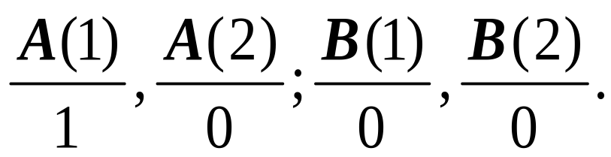
(2) D = {1, 2},
∃x(A(x) → B(x)) = 1?
∃xA(x) → ∃xB(x) = 0?
第<number>页

Slide 13
本讲内容
1、
谓词逻辑中的逻辑蕴涵式
2、
谓词逻辑中的基本推理规则
3、
谓词逻辑中的自然推理系统

Slide 14
3.谓词逻辑的自然推理系统
谓词逻辑的自然推理系统是命题逻辑的自然推理系统的一种推广. 初始符号增加了函词、谓词、量词；谓词公式的形成规则参见4.2节谓词公式的定义；没有公理；基本推理规则增加定理4-1中两个逻辑蕴涵式,以及下述4个与量词有关的基本推理规则.
下面以最简洁的方式加以介绍.
第<number>页

Slide 15
I. US(Universal quantifier Specification)规则: 全称量词消去规则
(1) ∀xA(x)
(2) A(c) (其中c为个体域中任意个体)
第<number>页

Slide 16
II. UG(Universal quantifier Generalization)规则: 全称量词产生规则
(1) A(c) (其中c为个体域中任意个体)
(2) ∀xA(x)
第<number>页

Slide 17
III. ES(Existential quantifier Specification)规则: 存在量词消去规则
(1) ∃xA(x)
(2) A(c) (其中c为个体域中某个体)
注意： 由∃xA(x)推出A(c), 要确保c与其他自由变元无关.
第<number>页

Slide 18
IV. EG(Existential quantifier Generalization)规则: 存在量词产生规则
(1) A(c) (其中c为个体域中某个体)
(2) ∃xA(x)
第<number>页

Slide 19
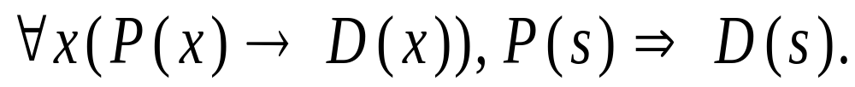
例4-23 证明苏格拉底三段论推理的有效性.
证明：用s:苏格拉底, P(x): x是人, D(x): x是要死的,
(1)P(s) P
(2)∀x(P(x) → D(x)) P
(3)P(s) → D(s) US(2)
(4)D(s) T(1)(3)I
第<number>页

Slide 20
例4-24 用构造法证明以下推理:
∀x(F(x) → G(x)), ∃xF(x) ⇒ ∃xG(x).
第<number>页

Slide 21
证明： ∀x(F(x) → G(x)), ∃xF(x) ⇒ ∃xG(x).
(1) ∃xF(x) P
(2) F(c) ES(1)
(3) ∀x(F(x) → G(x)) P
(4) F(c) → G(c) US(3)
(5) G(c) T(2)(4)I
(6) ∃xG(x) EG(5)
第<number>页

Slide 22
注意：(1)(2)与(3)(4)的顺序不能颠倒. (2)中F(c)中的c是某个体, (4)中F(c) → G(c)中的c本来是任意个体, 现取为(2)中出现的c, 这是可以的. 但反过来就不行.
避免这种错误的最好方法是象上面的证明过程一样, 先消去存在量词, 再消去全称量词.
第<number>页

Slide 23
例4-25 用构造法证明以下推理:
¬∃x(F(x) ∧ H(x)), ∀x(G(x) → H(x)) ⇒ ∀x(G(x) → ¬F(x)).
第<number>页

Slide 24
证明：(1)¬∃x(F(x) ∧ H(x)) P
(2) ∀ x(¬F(x) ∨ ¬H(x)) T(1)E
(3) ¬F(c) ∨ ¬H(c) US(2)
(4) H(c) → ¬F(c) T(3)E
(5) ∀x(G(x) → H(x)) P
(6) G(c) → H(c) US(5)
(7) G(c) → ¬F(c) T(4)(6)I
(8) ∀x(G(x) → ¬F(x)) UG(7)
第<number>页

Slide 25
例4-26 设个体域D为所有人组成的集合,在谓词逻辑中符号化下列各命题,并用构造法证明以下推理: 每位科学家都是勤奋的,每个勤奋且身体健康的人在事业上都会获得成功,存在身体健康的科学家, 所以存在事业获得成功或事业半途而废的人.
第<number>页

Slide 26
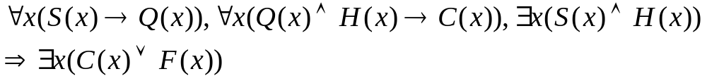
解：令Q(x): x是勤奋的, H(x): x是健康的, S(x): x是科学家, C(x): x是事业获得成功的人, F(x): x是事业半途而废的人,则
第<number>页

Slide 27
证明：(1)∃x(S(x) ∧ H(x)) P
(2) S(c) ∧ H(c) ES(1)
(3) S(c) T(2)I
(4) H(c) T(2)I
(5) ∀x(S(x) → Q(x)) P
(6) S(c) → Q(c) US(5)
(7) Q(c) T(3)(6)I
(8) Q(c) ∧ H(c) T(4)(7)I
第<number>页

Slide 28
(9) ∀x(Q(x) ∧ H(x) → C(x)) P
(10) Q(c) ∧ H(c) → C(c) US(9)
(11) C(c) T(8)(10)I
(12) C(c) ∨ F(c) T(11)I
(13) ∃x(C(x) ∨ F(x)) EG(12)
第<number>页

Slide 29
关于多重量词的推理,需要注意的问题比较多.
例4-27 指出下列推理步骤中的错误.
(1)∀x∃y(x > y) P
(2)∃y(c > y) US(1)
(3)c > d ES(2)
(4)∀x(x > d) UG(3)
(5)∃y∀x(x > y) EG(4)
第<number>页

Slide 30
解：(3)错. 在(2)中的c是个体域中任意个体,实际上是自由变元,当由(2)消去存在量词∃y时,不能利用ES规则. 换句话说,(3)中所得到的d与c密切相关.
已经有例子表明：
∀x∃yA(x, y) → ∃y∀xA(x, y) 不是永真式.
(比较例4-20)
第<number>页

Slide 31
小结
谓词公式的逻辑蕴涵式
基本推理规则
谓词逻辑中的推理
第<number>页

Slide 32
TＨＥ ＥＮＤ

